Slide 1
食安新聞大蒐秘 食品中添加的化學物質

Slide 2
模組單元
食品添加物「吃」多少?
食品添加物「知」多少?
食品添加物「超」多少?
「食」在有夠安全?!

Slide 3
PART 0
食品添加物「吃」多少

Slide 4
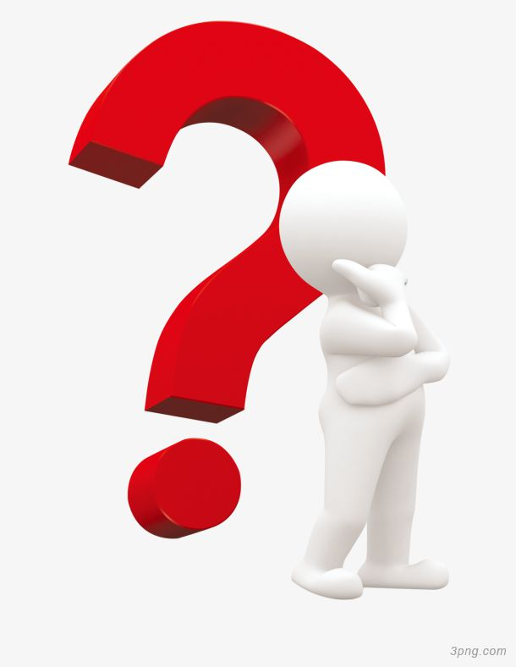
生活中的食品添加物有多少?
全球食品添加劑每年約有200億美元的市場
每個消費者每年平均食用6至7公斤的食品添加劑
駐德國台北代表處科技組，2014， https://tinyurl.com/y5lhbr3h 華視新聞，2013，http://news.cts.com.tw/cts/life/201305/201305241248753.html

Slide 5
PART 1
食品添加物「知」多少

Slide 6
台中市抽驗清明食品2件豆干防腐劑超標
這次檢出違規豆干分別為「美味雞腿燒鴨王」的大黑干，其防腐劑苯甲酸為0.89g／kg，超過限量標準之0.6g／kg，不合規定，已立即通知販售場所產品下架、不得販售，並將此案移請雲林縣衛生局後續調查。
另一件則為「民生小吃店」抽驗的小豆干切片，檢出防腐劑苯甲酸0.89g／kg，食安處已約談上游業者釐清來源，因違反食安法第18條規定，將依規裁罰3萬元以上300萬元以下罰鍰。
中時電子報，2019， https://www.chinatimes.com/realtimenews/20190328004830-260405?chdtv

Slide 7
從這篇報導我看到了什麼?
看完這篇報導我的感覺是?
1
2
這篇報導到底在表達什麼?
看完這篇報導你會採取什麼行動?
3
4

Slide 8
閱讀食安新聞(5分鐘)
把你覺得重要的關鍵字畫起來。
邊閱讀邊想這4個問題，並寫下你的想法。
➔在小白板上畫一個十字，寫下1、2、3、4。
➔每個問題回答不要超過20個字。
請3組同學起來發表。

Slide 9
食安報導看到了什麼?
1
防腐劑苯甲酸
衛生局、食安處
食安法
限量標準
下架、罰鍰

Slide 10
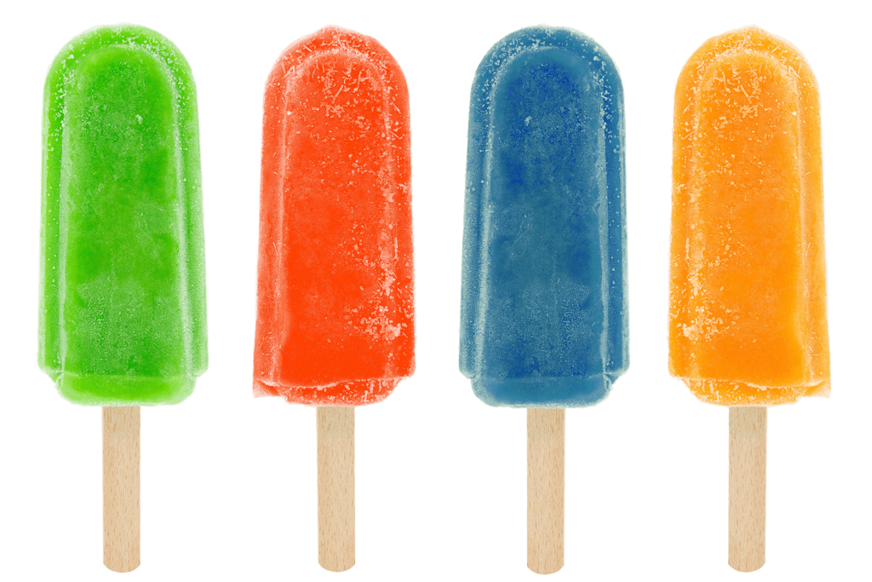
食品添加物
什麼是食品添加物?
為什麼要加食品添加物?
食安事件中的非法添加物

Slide 11
食品添加物有哪些?
防腐劑
殺菌劑
抗氧化劑
漂白劑
保色劑
膨脹劑
品質改良劑、釀造用及食品製造用劑
營養添加劑
著色劑
香料
11.調味劑 11-1甜味劑
12.粘稠劑
13.結著劑
14.食品工業用化學藥品
15.載體
16.乳化劑
17.其他

Slide 12
為什麼要加食品添加物?
添加物種類 | 添加物舉例 | 功能
著色劑 | 焦糖色素、黃梔子色素、紅麴色素…等 | 顏色改變、保持原有顏色
保色劑 | 亞硝酸鹽、硝酸鉀…等 | 不只是保色，也可以防止肉毒桿菌孳生
香料 | 香莢蘭醛、苯乙酸乙酯、異丁香醇…等 | 增加香味
調味劑 | 琥珀酸二鈉、5’-次黃嘌呤核甘酸磷二鈉、5’-黃嘌呤核甘酸磷二鈉…等 | 調整食品風味
甜味劑 | 甘草酸鈉…等 | 調整食品風味，醬油鮮甜

Slide 13
為什麼要加食品添加物?
添加物種類 | 添加物舉例 | 功能
抗氧化劑 | L-抗壞血酸鈉…等 | 避免食物氧化，而產生不良的風味
 | 混合維生育醇(維生素E) …等 | 減少油脂氧化，避免有油耗味
品質改良用、釀造用及食品製造用劑 | 山梨醇…等 | 可以保留有甜味
結著劑 | 焦磷酸鈉(無水)、多磷酸鈉…等 | 把肉黏在一起，可以保水，吃起來有濕潤的口感
粘稠劑 | 刺槐豆膠、鹿角菜膠…等 | 改變口感

Slide 14
為什麼要加食品添加物?
添加物種類 | 添加物名稱 | 作用
乳化劑 | 脂肪酸甘油酯…等 | 油水融在一起，品質更穩定
品質改良用、釀造用及食品製造用劑 | 乳酸鈣…等 | 產品品質較穩定

Slide 15
食安事件中的非法添加物
(具食安風險疑慮化學物質)

Slide 16
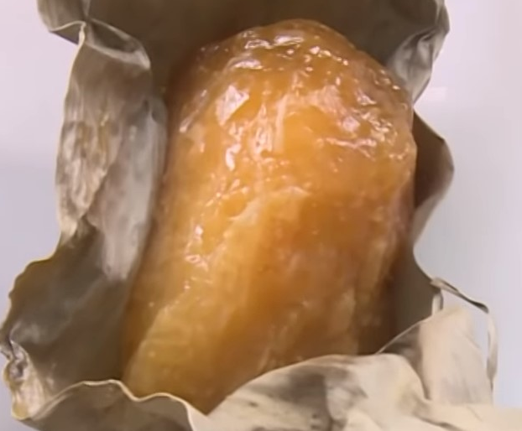
比比看，哪裡不一樣?
硼砂傷身 ➔食欲不振
➔消化不良
➔嘔吐、腹瀉

Slide 17
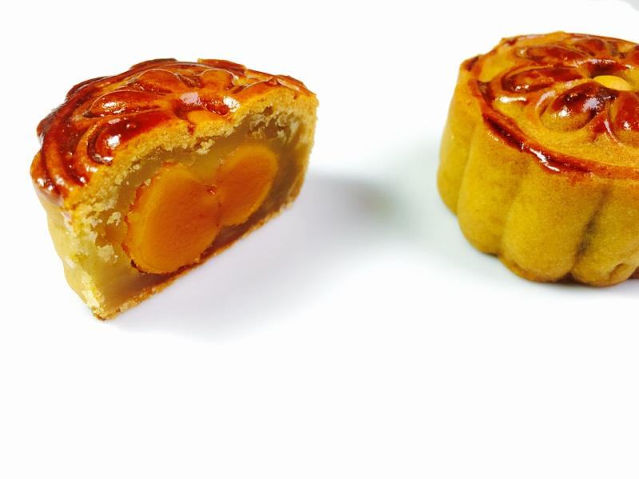
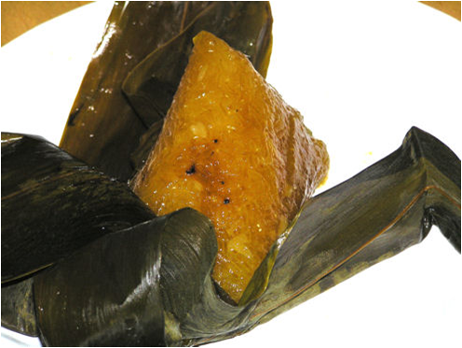
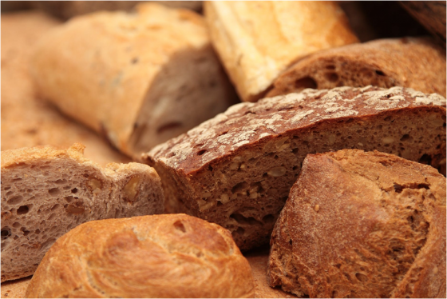
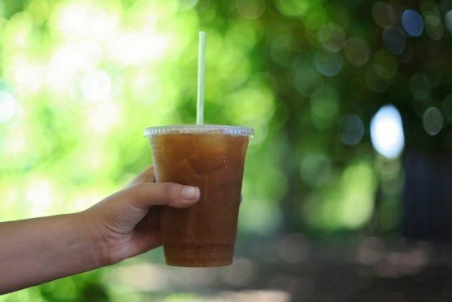
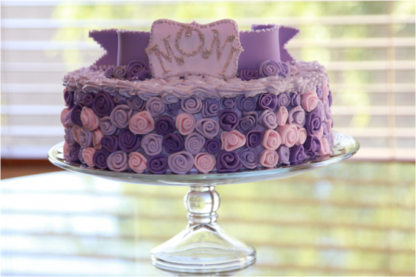
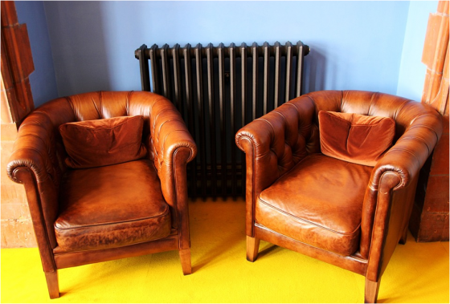
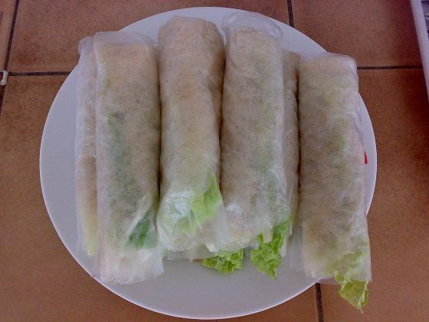
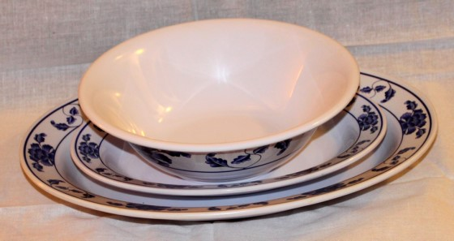
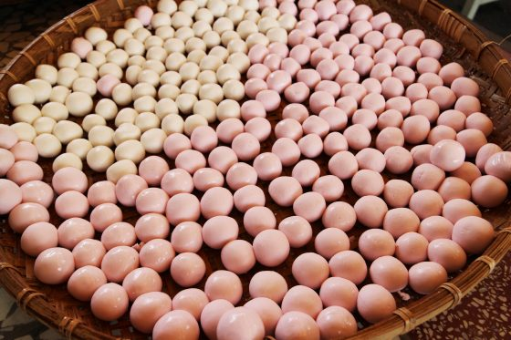
蘇丹紅 染紅色、可能致癌
硼酸
彈性、延時、累積性毒、嘔吐休克紅斑、生殖
溴酸鉀
幫助麵團氧化，增加彈性，動物致癌
α-苯並吡喃酮(香豆素)
增加食物風味的香料，傷肝、致癌與中風
苄基紫 染紫色、可能致癌
富馬酸二甲酯
預防發黴、保鮮，傷害免疫系統、消化道
甲醛次硫酸氫鈉(吊白塊) 美白、防腐、腸胃不適、噁心或嘔吐
三聚氰胺
牛奶加入尿素或氨肥，加熱產生。傷腎
玫瑰紅B
染色劑，肺部、喉嚨與腸胃道不適
毒物及化學物質局，2017，https://www.tcsb.gov.tw/lp-263-1.html

Slide 18
都是為了食物色、香、味而添加?
數數看，幾種跟顏色有關呢?

Slide 19
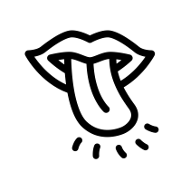
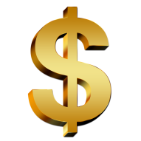
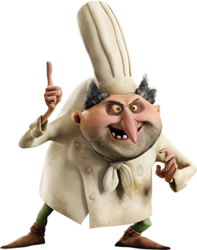
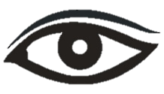
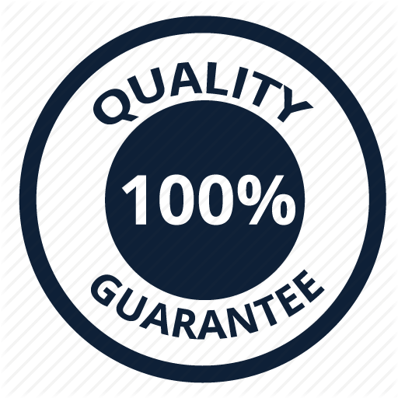
這些化學物質為什麼會用在食品？
提升口感
順丁烯二酸、順丁烯二酸酐、溴酸鉀、甲醛次硫酸氫鈉
增加甜味香氣
對位乙氧基苯脲、
α-苯並吡喃酮
增加色澤
芐基紫、皂黃、玫瑰紅B、二甲基黃、甲醛次硫酸氫鈉
延長保鮮 溴酸鉀、孔雀綠
混淆檢驗品質 三聚氰胺
毒物及化學物質局，2019
19

Slide 20
看到不認識的食品添加物，怎麼辦?

Slide 21
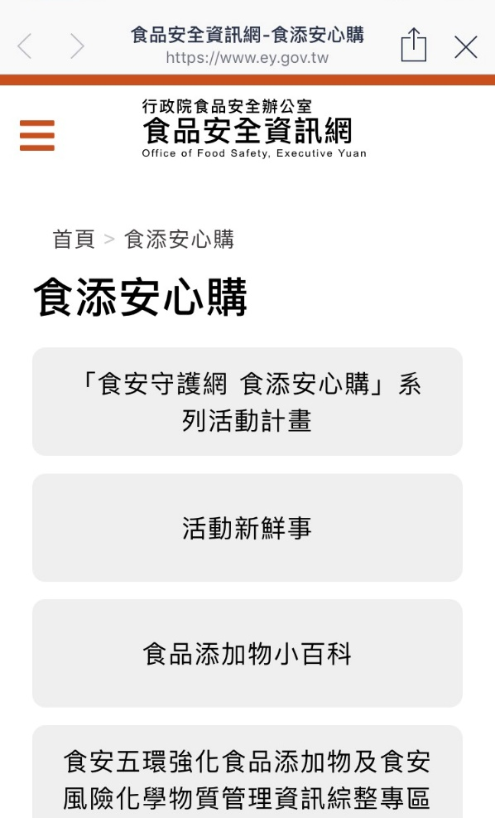
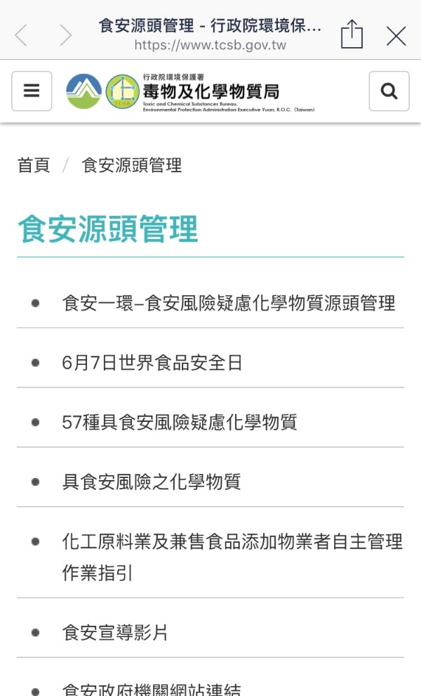
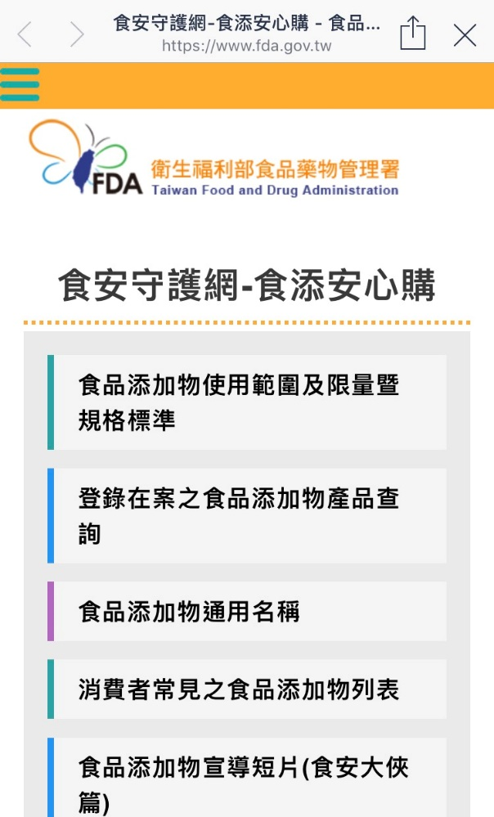
行政院
環保署
衛福部

Slide 22
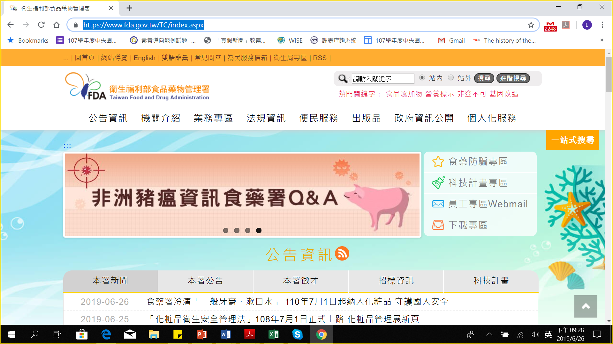
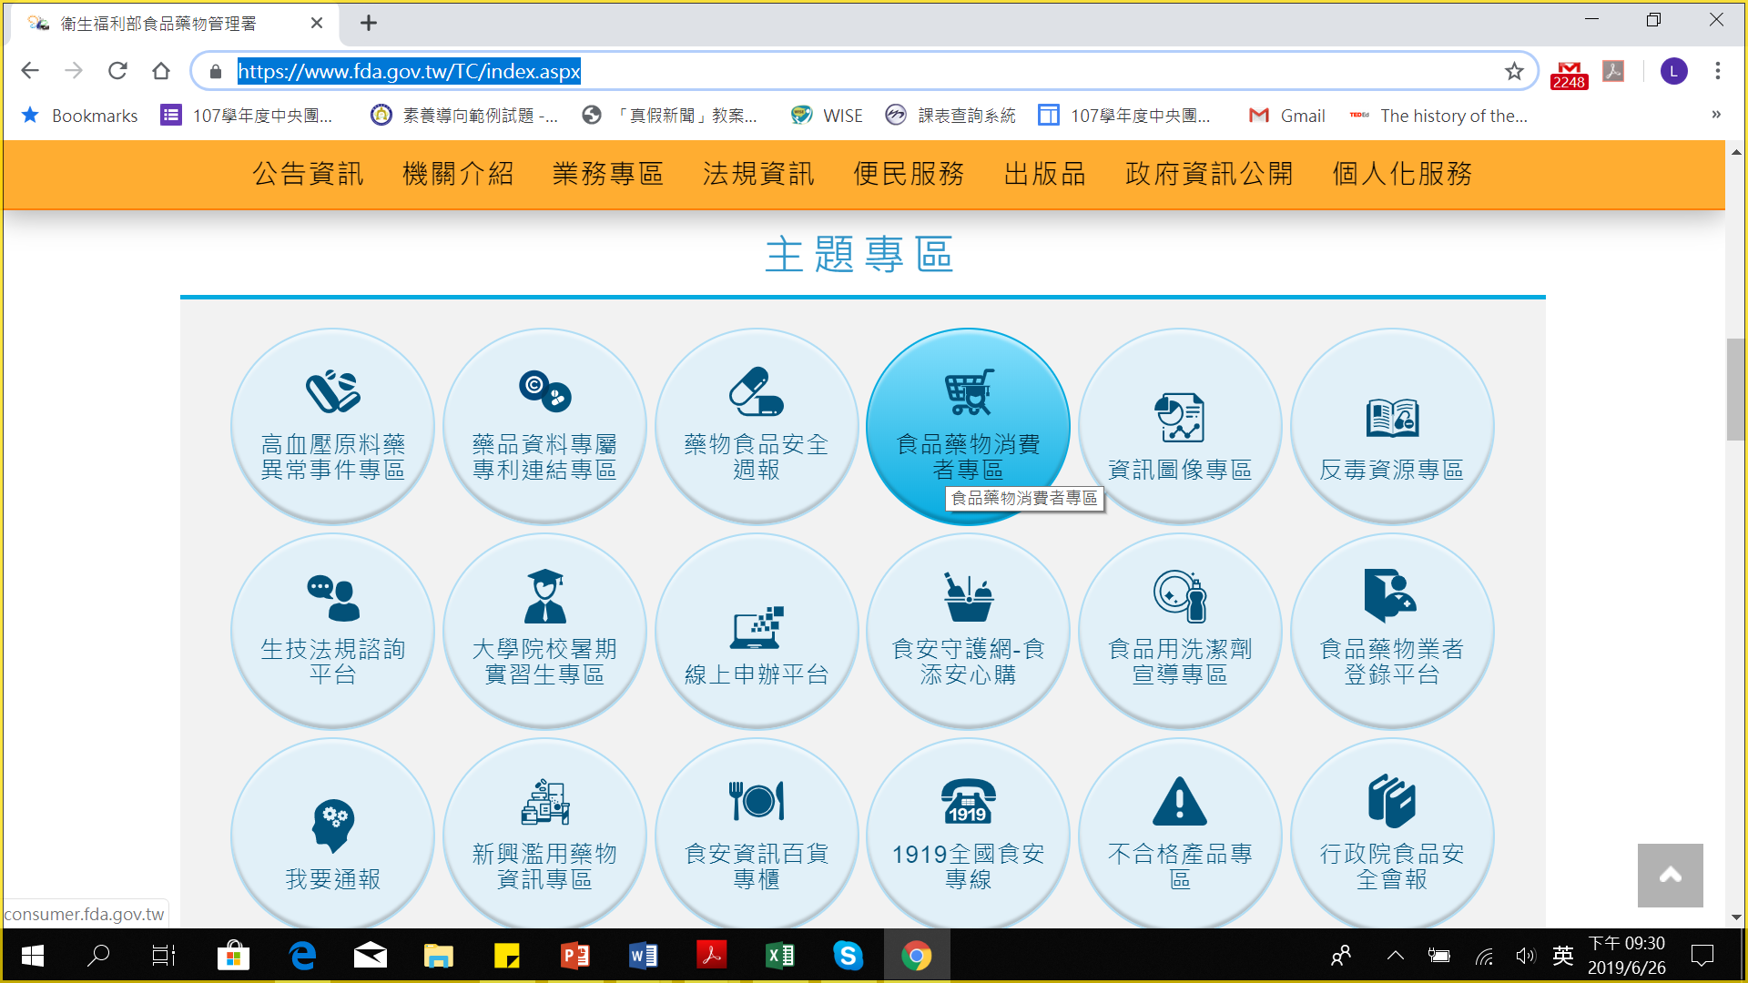

Slide 23
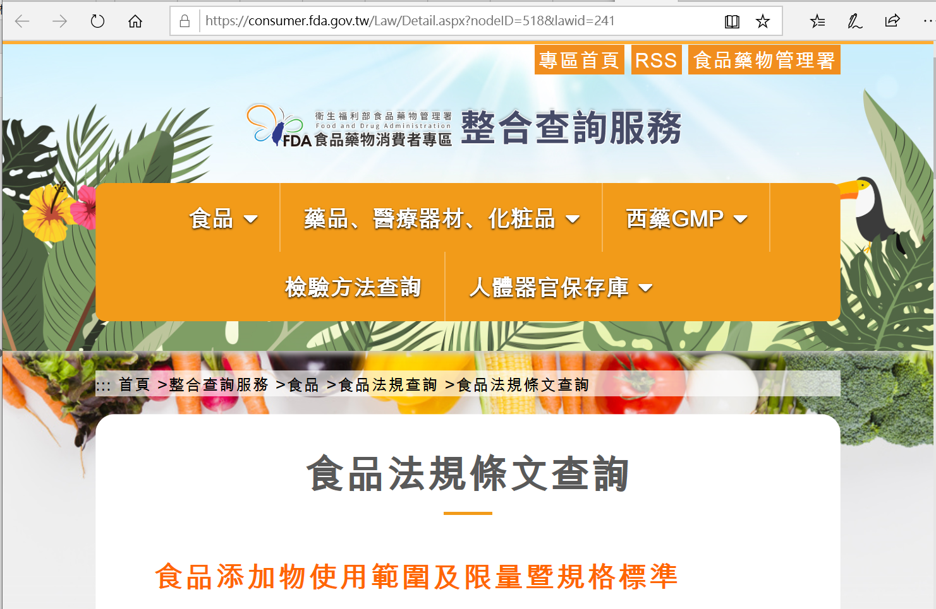

Slide 24
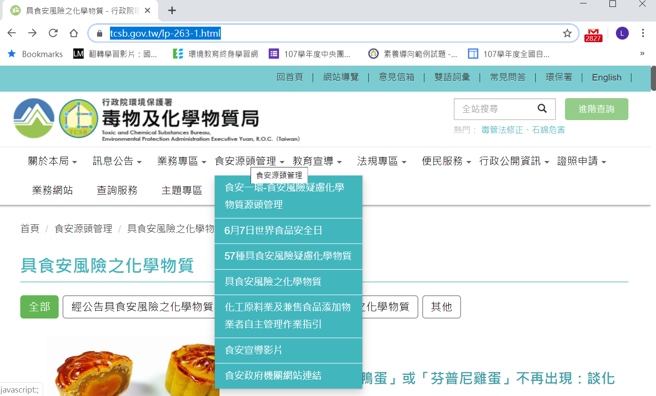

Slide 25
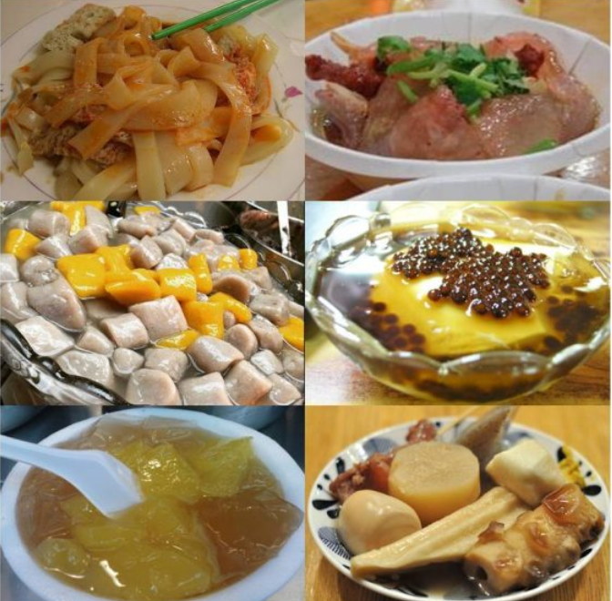
實作 順丁烯二酸
毒物及化學物質局，2017，https://www.tcsb.gov.tw/cp-263-2714-9deb7-1.html
毒物及化學物質局，2017， https://www.tcsb.gov.tw/cp-263-2712-23491-1.html

Slide 26
珍珠變Q變硬的秘密：
順丁烯二酸化學澱粉─
這就是所謂Q彈的代價？

Slide 27
順丁烯二酸
順丁烯二酸（或稱馬來酸，maleic acid），它的結構上有兩個羧基（-COOH），可以和澱粉上面的羥基（-OH）進行交聯聚合反應，形成較不易因為溫度變化而接上或斷裂的共價鍵。鍵結能讓澱粉分子們保持在一定的距離內，不能順利結晶變硬，卻也不會因為泡水太久而糊掉。
它的「急毒性」很小，且沒有有研究能指出其致癌性，不過部分動物實驗指出它對腎臟可能會造成傷害。
毒物及化學物質局，2017，https://www.tcsb.gov.tw/cp-263-2714-9deb7-1.html
毒物及化學物質局，2017， https://www.tcsb.gov.tw/cp-263-2712-23491-1.html
毒物及化學物質局，2017，https://www.tcsb.gov.tw/cp-263-2714-9deb7-1.html
毒物及化學物質局，2017， https://www.tcsb.gov.tw/cp-263-2712-23491-1.html

Slide 28
PART 2
食品添加物「超」多少?

Slide 29
食品添加物過量對人體不好…
3
這篇報導到底在表達什麼?
要加多少才會達到危險劑量?

Slide 30
每日容許攝取量(ADI)、最大殘留容許量(MRL)
泛科學，2019， https://youtu.be/l0GMUD_dgxo

Slide 31
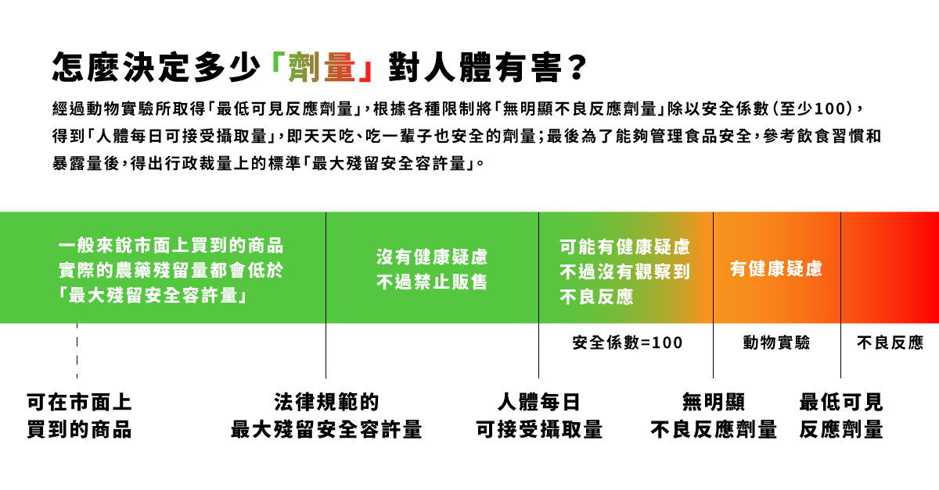
要怎麼知道人吃多少化學物質會中毒？
單位是每天每公斤體重所能攝取的毫克數
泛科學，2019，https://pansci.asia/archives/163647
飲食習慣等
安全係數100
動物實驗
最大殘留容許量
每日容許攝取量
無可見危害作用劑量
MRL
ADI
NOAEL

Slide 32
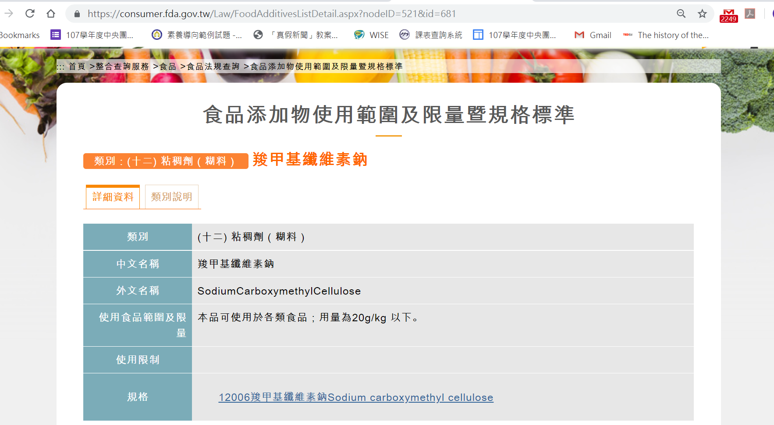
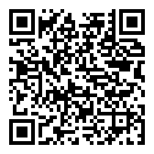
食品添加物使用範圍及限量暨規格標準

Slide 33
苯甲酸：乾貨們擺脫不了的防腐劑？
苯甲酸作為添加物並非都是好壞壞，而是在於它是否在不該出現的地方超量添加。衛生福利部訂定苯甲酸能添加在一些海鮮及肉類醃製及煉製品、調味料、果醬、飲料、豆皮豆乾及醃製蔬菜等族繁不及備載。不同類別的食品能添加的量不盡相同（詳情請見衛福部公告），而世界衛生組織（WHO）建議苯甲酸的每日耐受量為 5 mg/kg（也就是一位體重60公斤的成人，天天吃每天吃 0.3 g 以內是可以接受的量）。
如果是用各種食物的添加上限做計算的話，乾貨要每天吃半公斤、或是超過300g的果醬，而飲料由於添加上限為 0.6g/kg，所以每天 600ml 就有可能超過建議標準、是比較需要注意的部分；但只要看清楚食品添加物標示、慎選安心來源的食品，這部分也不用太過恐慌。
毒物及化學物質局，2017， https://www.tcsb.gov.tw/cp-263-2726-2530f-1.html

Slide 34
ADI
每日耐受量為 5 mg/kg
60公斤成人每日攝取上限
5*60=300毫克=0.3公克
食品資訊
0.3/0.6=0.5公斤
乾貨限量標準為0.6g/kg
0.3/1=0.3公斤
果醬限量標準為1.0g/kg
飲料限量標準為0.6g/kg
假設1ml果汁質量1公克0.3/0.6=0.5公升
所以600毫升可能超標

Slide 35
超標就有毒嗎?
ADI是個在長期食用下風險評估依據
➔不表示吃到這個量就會中毒
劑量過量是致病的關鍵

Slide 36
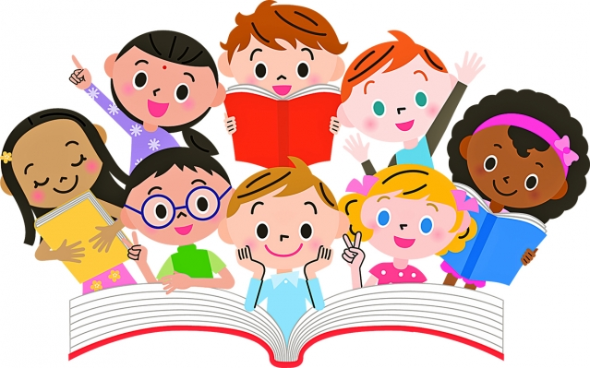
作業 親子共讀食安新聞
與家長一起選擇一篇食安新聞。
使用四個問題策略，與家長一起閱讀食安新聞。
紀錄下家長、自己對問題的看法。

Slide 37
PART 3
「食」在有夠安全?!

Slide 38
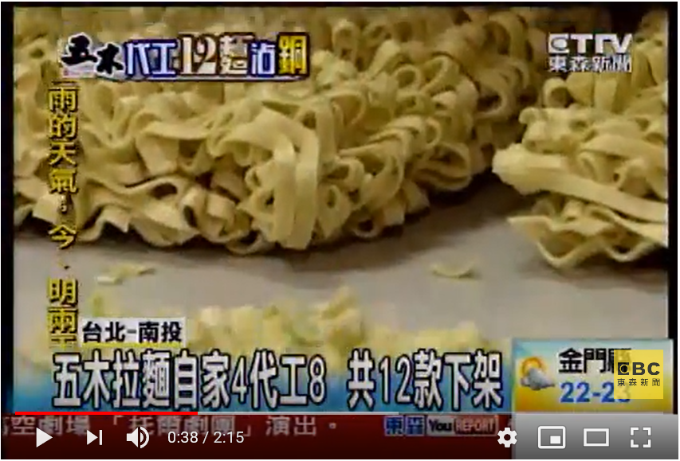
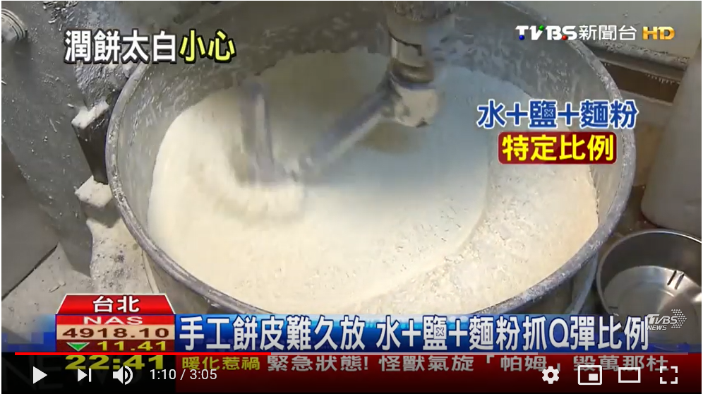
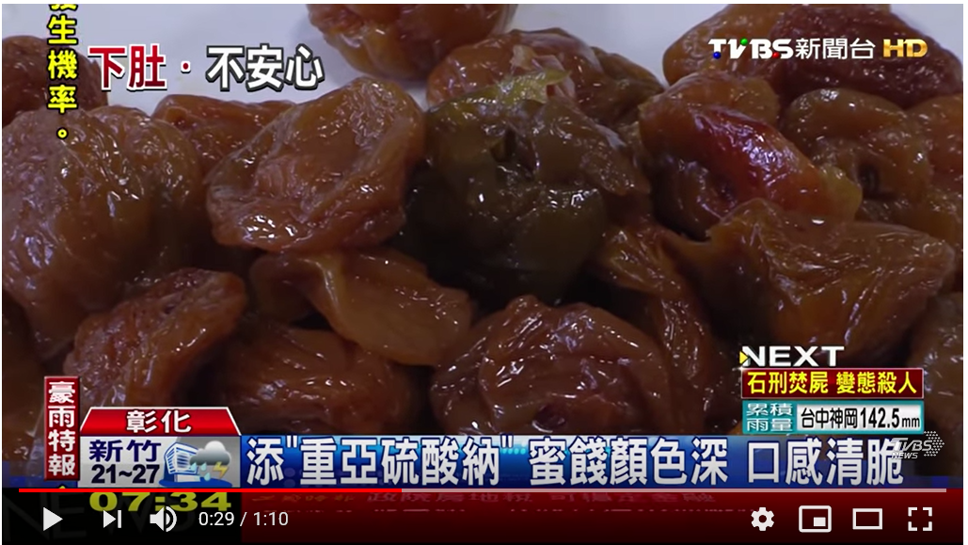
食安新聞_違法樣態
1.用於錯誤的食品類別
2.添加非准用的化學物質
3.使用不符合規格標準
4.使用超過限量標準
八大民生新聞，2018，https://youtu.be/pHOZ_CiY6zM?t=26
TVBS新聞，2015，https://www.youtube.com/watch?v=On9p7t-P4D0
TVBS新聞，2015，https://youtu.be/pGfR4yJ4rBc?t=63
東森新聞，2013，https://www.youtube.com/watch?v=FlNch3sRzFI

Slide 39
親子共讀食安新聞 分享交流
組內每人報告自己閱讀的新聞內容，並辨識新聞違法樣態
選擇一篇新聞，一位同學至下一組分享與回答問題。
每組聆聽報告者，須提問一個問題。

Slide 40
看完這篇報導，你會採取什麼行動?
4
遠離違法樣態，增加食的安全
使用前仔細確認
是否准許使用
選用符合規格標準的食品添加物
確認可使用的食品類別
使用限量及使用限制
食品安全辦公室，2018，https://www.ey.gov.tw/ofs/15881103EFD02C4/310c7b85-c87b-4f59-bed2-37d144fe8b59

Slide 41
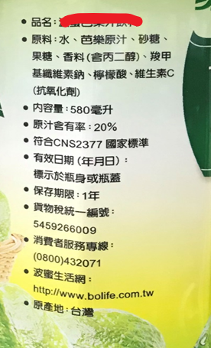
4
你會採取什麼行動?
看清楚食品添加物標示
食品添加物都需要各別標示在外包裝上
內容物成分資訊排序越前面的，表示吃進去的量越多。
食品中使用之食品添加物，都必須完整標示其各別名稱，不可以功能名稱（如：調味劑、乳化劑等）代替。
大眾較關切的甜味劑、防腐劑及抗氧化劑，並同時標示有其功能性名稱。

Slide 42
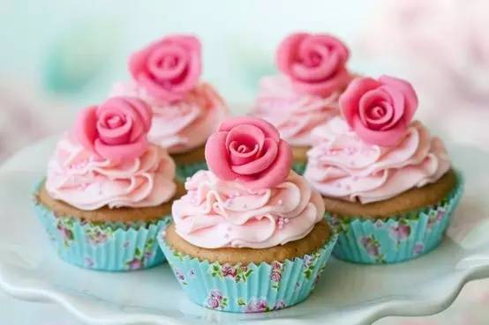
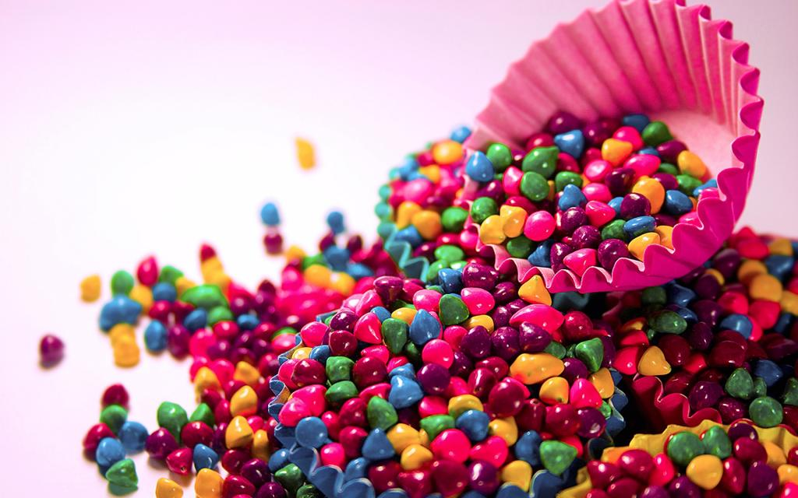
太香、色彩太鮮艷都不要選購?
?

Slide 43
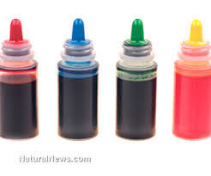
實作 花生外皮測試

Slide 44
小蘇打
檸檬酸
清水

Slide 45
食品添加物如何食的安全
使用方法
安全劑量

